Slide 1
DECIMALNI BROJEVI
Ivan Šimović 6.a
Čerin, svibanj 2020

Slide 2
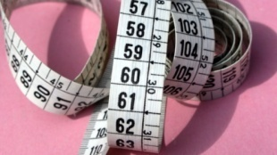
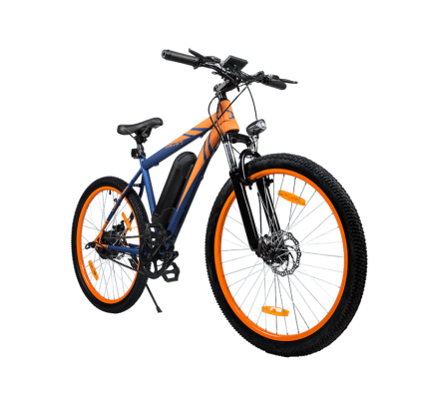
Decimalni brojevi oko mene
Moja visina iznosi 1.62m.
Cijena novog sladoelda je 2.50KM.
Visina koša u školi je 3.05m.
Dnevno s biciklom pređem 2.5km.
Prosječna dnevna temperatura je 18.5°C.
Najniža cijena goriva je 1.51KM.
Automobil mojih roditelja je Volkswagen 1.6.
Preporučeno je dnevno piti 2.5l vode.
Broj opravljenih od korona virusa u BiH je 46.9%.
Udaljenost od kuće do škole mi je 2.1km.

Slide 3
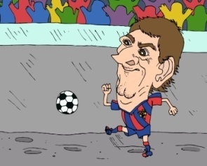
Svjestki rekordi u decimalnim brojevima
Bacanje kugle, 23.12m Randy Barnes.
Trčanje 200m, 19.19s Usain Bolt.
Gol s najveće udaljenosti, 91.9m A. Begović.
Najbrži gol, u 1.8sekundi Nickolas Bendtner.
Svjetski rekord u letenju 19.19h provedenih u zraku, London-Sydney.

Slide 4
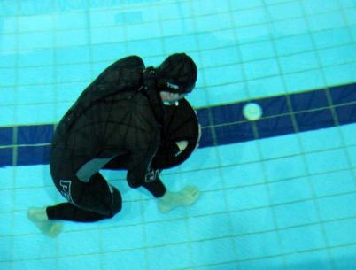
Najniža žena na svijetu, 62.8m I.K. Amge.
Najdulje hodanje pod vodom, 3.34min Boris Milošić.
Skok u vis, 2.09m Stefka Kostadinova.
Vožnja bicikla, 296.01km/h Denise Mueler.
Najduže bez treptanja, 41.59min Fergal Flenung.

Slide 5
Uspoređivanje decimalnih brojeva
Proizvodi: šećer 2.60KM, hrenovke 5.95KM, sir 4.68KM, jogurt 1.40KM, kava 6.10KM, čokolada 1.20KM, krastavci 4.90KM, začin 1.60KM, mlijeko 2.70KM, napolitanka 1.35KM.
Čokolada 1.20KM
Napolitanka 1.35KM
Jogurt 1.40KM
Začin 1.60KM
Šećer 2.60KM

Slide 6
Mlijeko 2.70KM
Sir 4.68KM 1.20<1.35<1.40<1.60<2.60<
Krastavci 4.90KM 2.70<4.68<4.90<5.95<6.10
Hrenovke 5.95KM
Kava 6.10KM

Slide 7
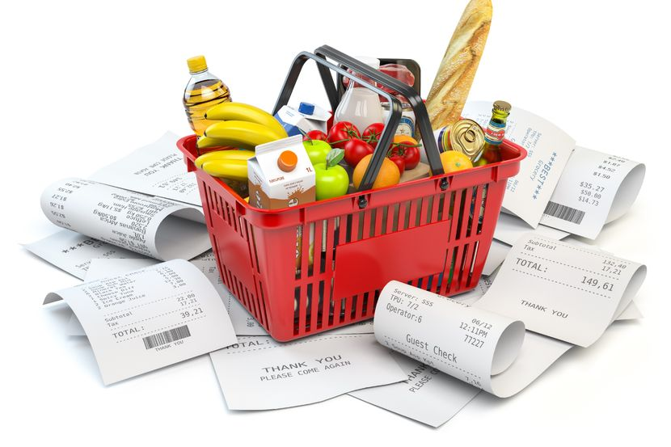
Zbrajanje i oduzimanje decimalnih brojeva
-Tjestenina bolognese-
Namirnice: sir, mljeveno meso, pomi, luk, rezanci, mrkva i parmezan.
Mljeveno meso 500g-5.80KM
Sir 300g-3.10KM
Pomi 200g-1.80KM
Luk 50g-0.70KM
Rezanci 450g-3.60KM
Mrkva 50g-0.50KM
Parmezan 60g-1.20KM

Slide 8
Na kupovinu sam potrošio 16.70KM.
Imao sam dovoljno novaca na raspolaganju.
Ostalo mi je 8.30KM.

Slide 9
Množenje decimalnog broja decimalnim brojem
Moja soba: širina 3.86m, dužina 4.37m.
P=axb
P= 4.37mx3.86m
P=16.8682m²

Slide 10
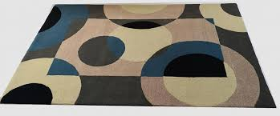
Širina 3.9m i dužina 4.4m
P=axb
P=3.9mx4.4m Razlika u površinama je 0.29m² .
P=17.16m²
Cijena tepiha po metru
kvadratnom je 11KM.
za tepih za moju sobu izdvojio bih 185.55KM.

Slide 11
Množenje i dijeljenje decimalnog broja prirodnim brojem
Moja najdraža čokoladica košta 1.20KM. Ako želim kupiti 10 komada treba mi 12KM, za 100 komada mi treba 120KM. A da bi kupio 1000 komada treba mi 1200KM.
Paket toaletnog papira od 10 rola košta 4.25KM, a jedna rola košta 0.425KM
Dok paket od 12 rola košta 5.40KM, stoga je cijena jedne role 0.45KM.
Zaključujem da je bolje kupiti paket od 10 rola.

Slide 12
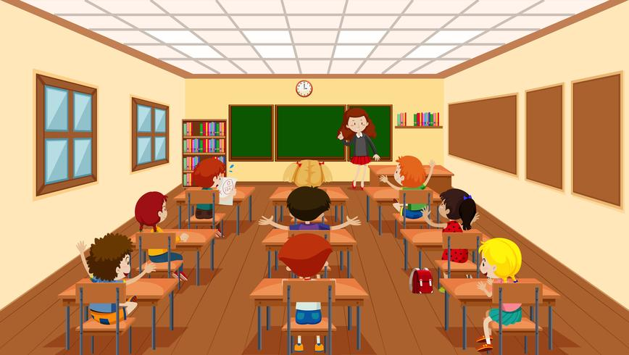
Dijeljenje decimalnog broja decimalnim brojem
Razredna štednja iznosi 1482.72KM.
Svakom učeniku pripada 123.56KM.
Koliko je učenika u razredu?
1482.72:123.56=12
U razredu je 12 učenika.

Slide 13
Zaključak
Decimalne brojeve susrećemo svakodnevno.
Uvijek mislimo da ih najviše susrećemo u školi, no u kućanstvu ih susrećemo više nego što smo mogli zamisliti.
Decimalnim brojevima nam je prikazano vrijeme tj.sati, sobna temperatura, cijene...
Rezultati u mojim najdražim igricama su prikazani u decimalnim brojevima.
Pri svakoj posjeti trgovini, tržnici, mesnici moramo znati zbrajati, oduzimati, množiti i dijeliti decimalne brojeve. Podatci i statistika na tv-u su prikazani decimalnim brojevima.
Čak nam je i prosjek u školi izražen decimalnim brojevima.

Slide 14
HVALA NA PAŽNJI!

